Slide 1


Slide 2

Avaricia, Ambición y Contentamiento
1 Timoteo 6:9, 10

Slide 3


¿QUÉ HAY DE MALO EN QUERER SER RICO?

Slide 4

Avaricia: Es un ansia, un deseo intenso, excesivo e incesante de tener o de recibir más que los demás.
Ambición: Es una aspiración, una voluntad determinada de obtener algo o de ser exitoso.

Slide 5
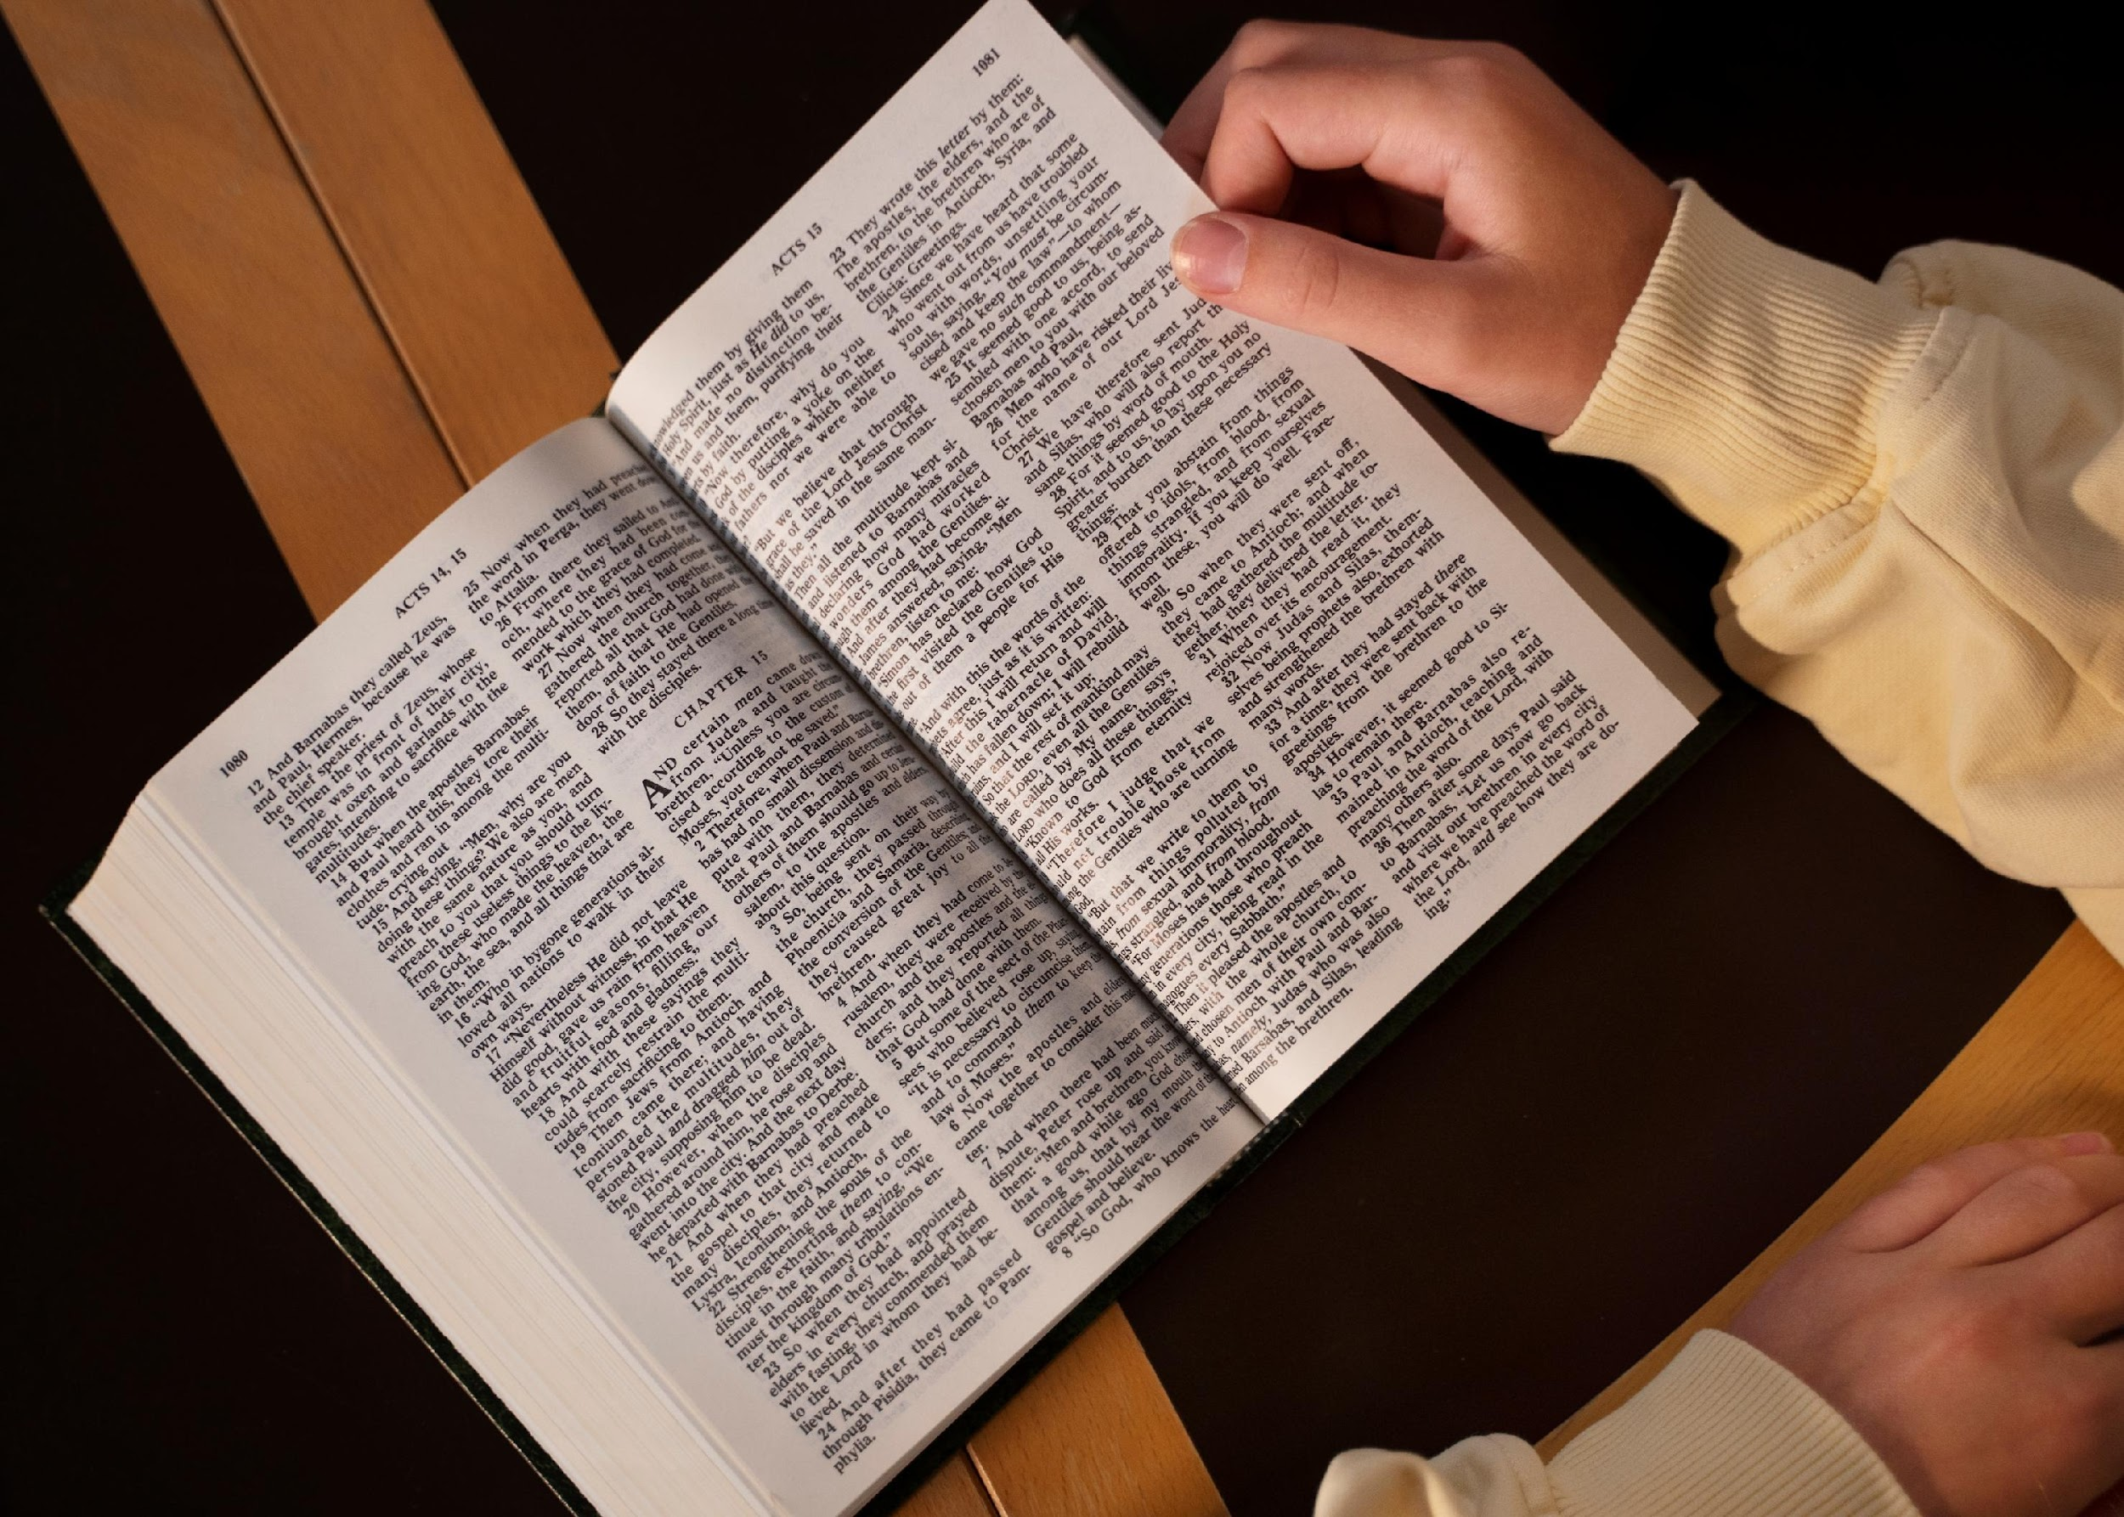

A los ojos humanos, incapaces de juzgar más allá de las apariencias (1 Samuel 16:7), lo que importa es el acto consumado. A los ojos divinos, lo que importa es el deseo acariciado.

Slide 6

“
Porque los que quieren enriquecerse caen en tentación y lazo, y en muchas codicias necias y dañosas, que hunden a los hombres en destrucción y perdición; porque raíz de todos los males es el amor al dinero, el cual codiciando algunos, se extraviaron de la fe, y fueron traspasados de muchos dolores.
”
(1 Timoteo 6:9, 10)

Slide 7
¿POR QUÉ ES MALO QUERER SER RICO?
Porque el querer ser rico pasa por darle al dinero un espacio que este no debe ocupar. El dinero debe tener una función, no espacio.

Slide 8


Función del dinero:
“El pan es para disfrutarlo, y el vino para gozar de la vida; mas para eso hace falta dinero.”
(Eclesiastés 10:19)

Slide 9
“
Nadie puede servir a dos señores, pues menospreciará a uno y amará al otro o querrá mucho a uno y despreciará al otro. Ustedes no pueden servir a la vez a Dios y a las riquezas.
”
(Mateo 6:24)

Slide 10

Si el dinero tiene espacio en nuestro corazón, entonces, nuestros pensamientos, nuestras prioridades, nuestro vigor, talentos, recursos, en fin, todo lo que tenemos estará empeñado en el blanco de lucrar y enriquecerse. Resbalarse de la ambición hacia la avaricia será tan inevitable como pestañear.

Slide 11
“
Quien ama el dinero, de dinero no se sacia. Quien ama las riquezas nunca tiene suficiente. ¡También esto es vanidad!
”
(Eclesiastés 5:10)

Slide 12

Dentro de la perspectiva bíblica, nuestra relación con el dinero no debe estar pautada por la avaricia ni por la ambición, sino por el contentamiento.
El contentamiento hace del cristiano un adorador por entero, dispuesto a transbordar las bendiciones que recibe.

Slide 13

Mientras que el avaro y el ambicioso
miran al dinero, el contento mira al Dueño Excelso de la plata y el oro
(Hageo 2:8).
Mientras que el avaro y el ambicioso confían en la inestabilidad de las riquezas, el contento confía en el “Padre de las luces, en el cual no hay mudanza, ni sombra de variación” (Santiago 1:17).

